Slide 1
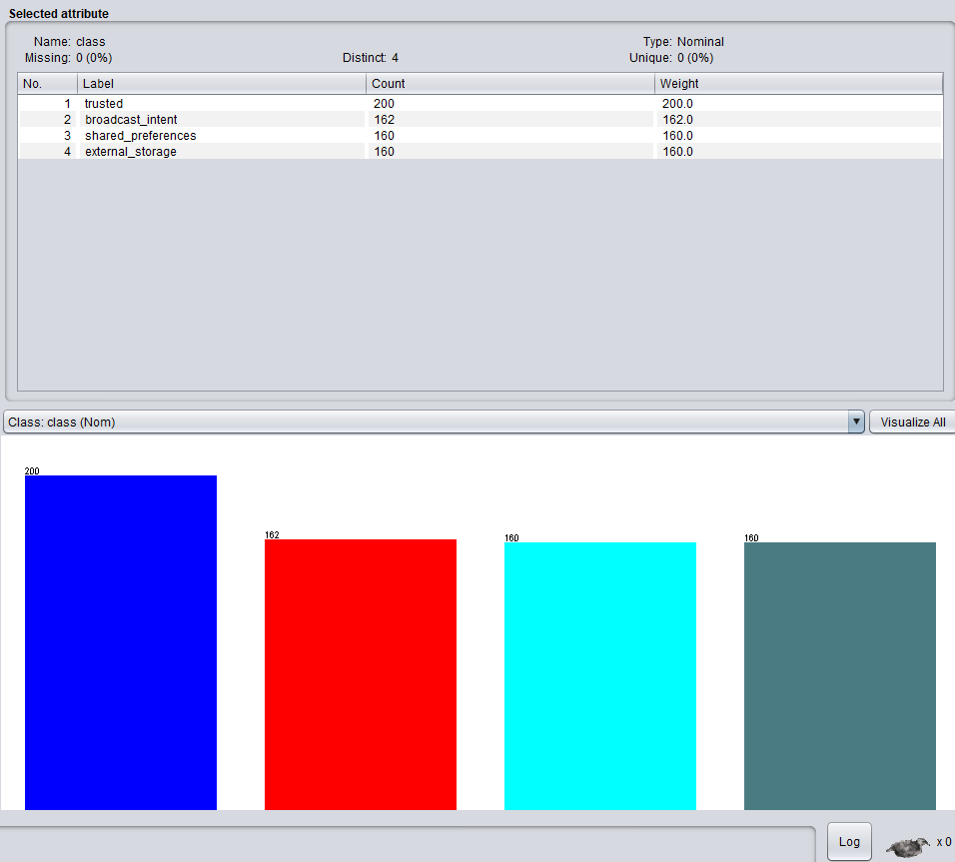
OSSERVAZIONI DATASET CON 4 LABEL
I due dataset contengono le features degli audio splittati.
Il primo dataset ha split di 2093 secondi il secondo dataset ha split di 1046 secondi.
Le istanze delle bag sono quindi il doppio del primo dataset

Slide 2
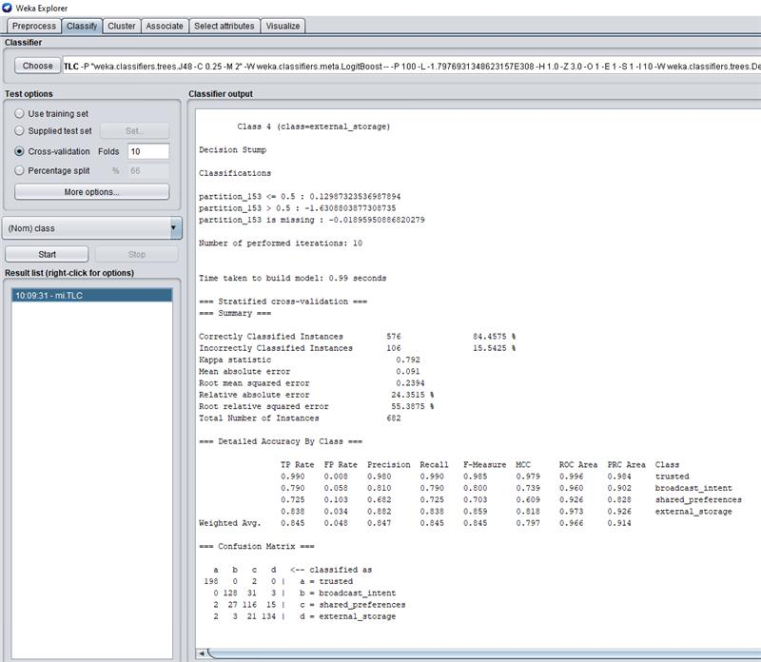
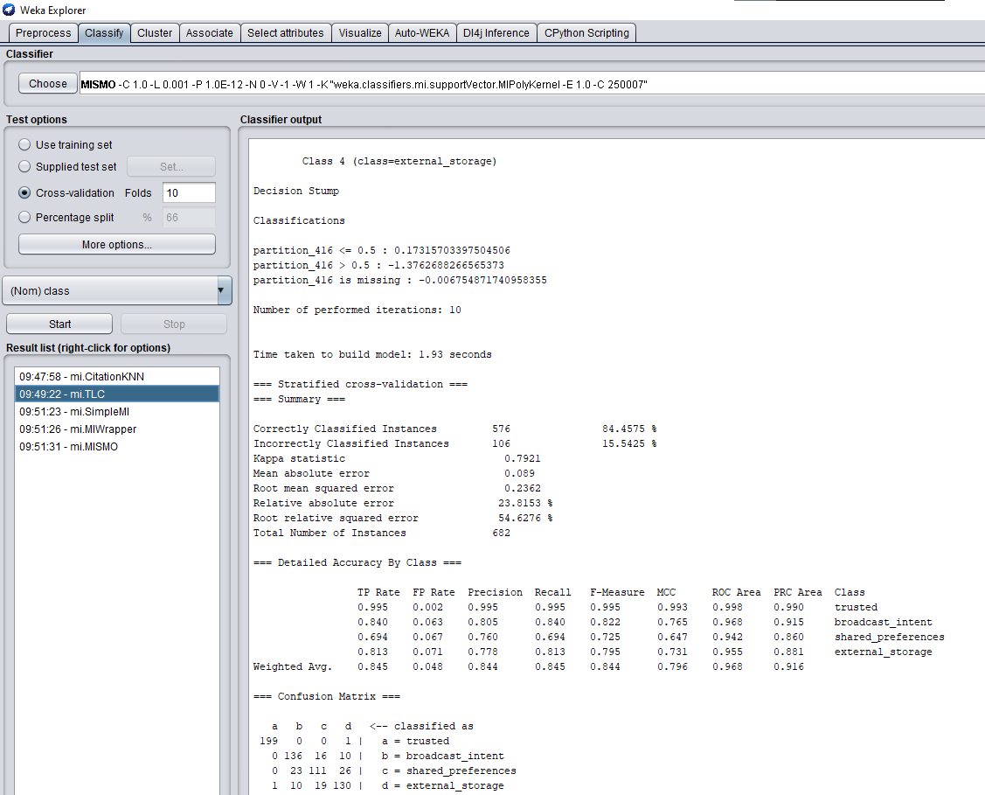
L’unico algoritmo a dare risultati su una classe con 4 label e il TLC
Split 2093 secondi
Circa 8 instanze per bag
Split 1046secondi
Circa 16 istanze per bag

Slide 3
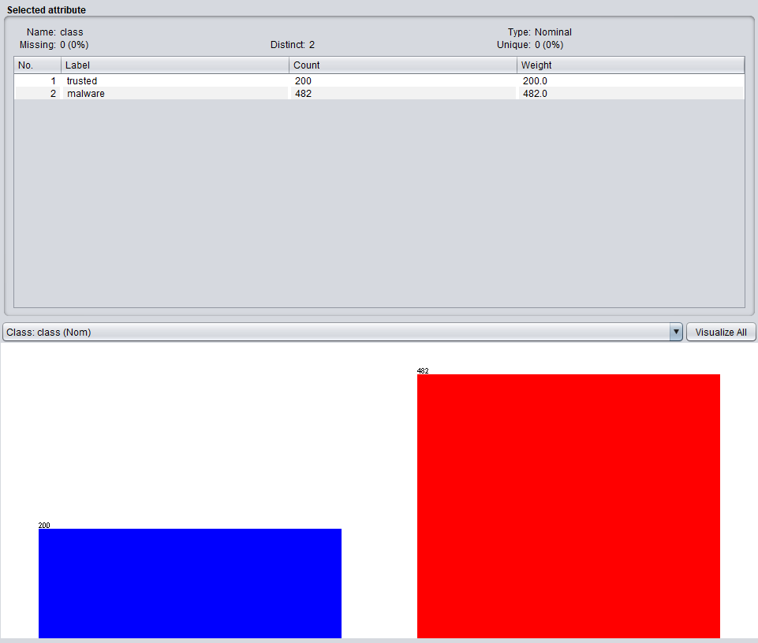
OSSERVAZIONI DATASET CON label class Trusted / malware
I due dataset contengono le features degli audio splittati.
Il primo dataset ha split di 2093 secondi il secondo dataset ha split di 1046 secondi.
Le istanze delle bag sono quindi il doppio del primo dataset

Slide 4
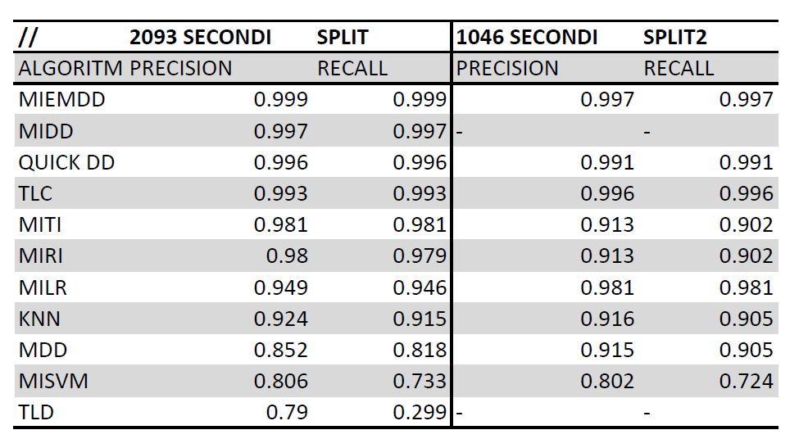
Le istanze non sono bilanciate (200 Trusted e 482 Malware).
I risultati migliorI hanno valore di precision e recall coincidente.
Split 2093 secondi
Circa 8 instanze per bag
Split 1046 secondi
Circa 16 istanze per bag

Slide 5
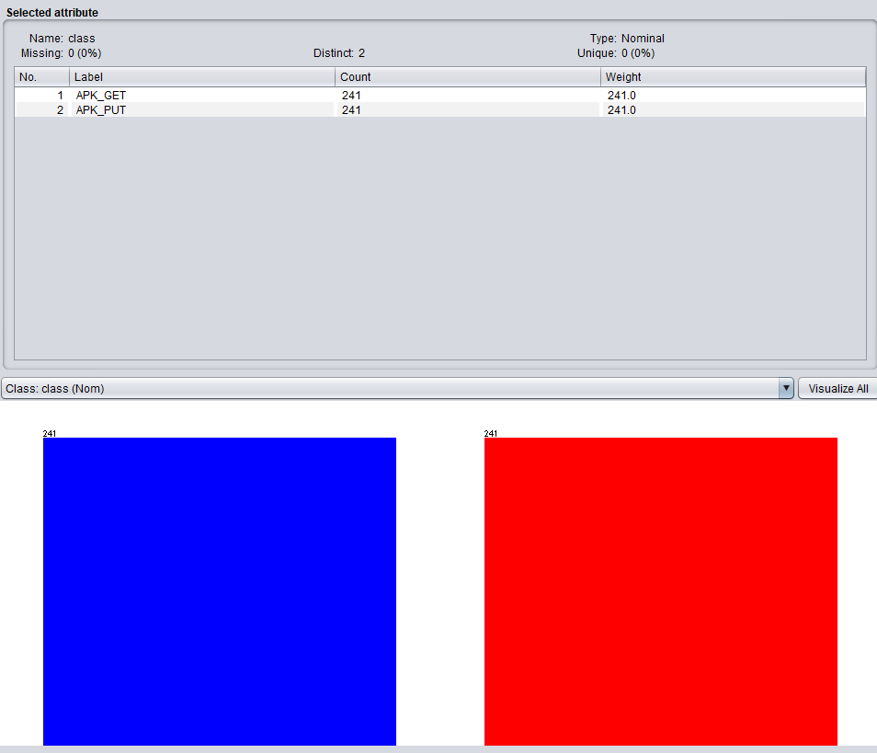
OSSERVAZIONI DATASET CON label class get / put
I due dataset contengono le features degli audio splittati.
Il primo dataset ha split di 2093 secondi il secondo dataset ha split di 1046 secondi.
Le istanze delle bag sono quindi il doppio del primo dataset

Slide 6
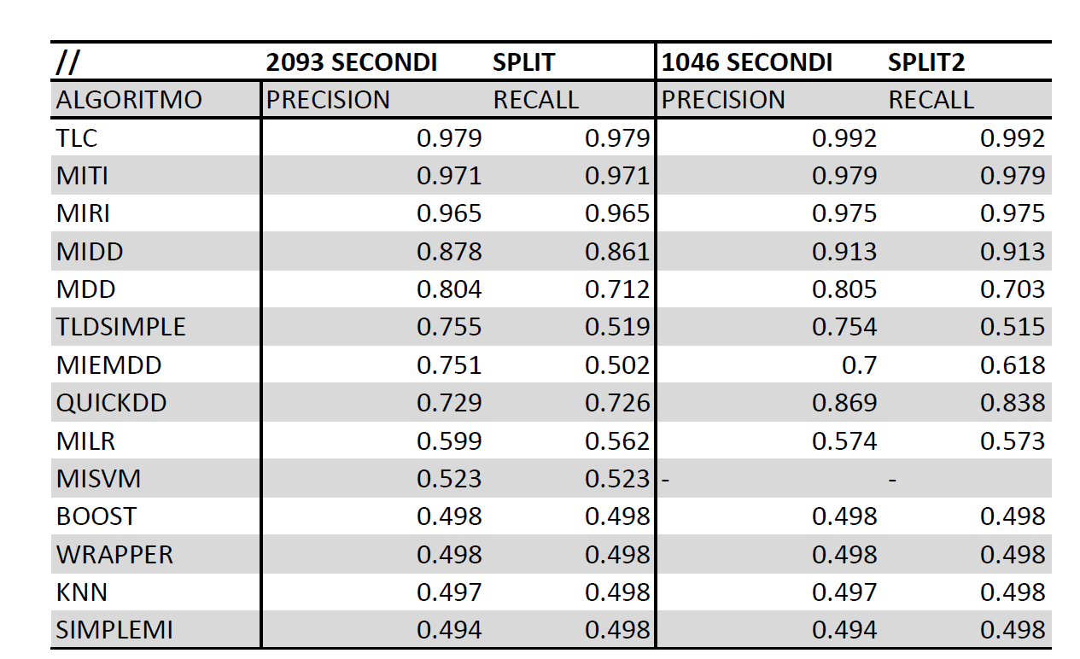
Le istanze sono bilanciate (241 apk_get e 241 apk_put) dato che ogni set ha un apk di get ed uno di put.
I primi tre risultati miglior hanno valore di precision e recall coincidente.
Split 2093 secondi
Circa 8 instanze per bag
Split 1046 secondi
Circa 16 instanze per bag

